Slide 1
Estudando para o ENEM de forma invertida
Gravitação universal: Leis de Kepler
ENEM: 2009
Aluno: Franklin Loureiro
Série: 2ºM02

Slide 2
Resumo gravitação universal
Muitas civilizações antigas, além de observar e classificar os astros, também chegaram a construir observatórios fixos para comparar a posição das estrelas com o correr do tempo. Muitos foram os modelos para explicar a posição relativa dos planetas, do Sol e da Terra. Entre as entidades observadas estavam os planetas – "errantes". Estes, ao contrário das estrelas, que mantinham fixas suas posições relativas, "erravam", mudando de posição em relação às estrelas.
Mas foi somente no século XVI que Nicolau Copérnico propôs o modelo heliocêntrico (hélio=sol e cêntrico= centro) em que o Sol é o centro do sistema planetário e os planetas, entre eles a Terra, orbitam ao seu redor.

Slide 3
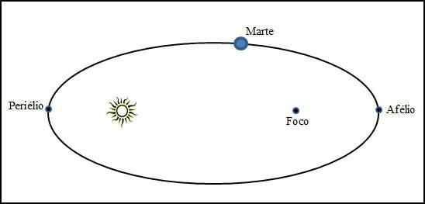
1. As leis de Kepler
Já no fim do século XVI o astrônomo Tycho Brache catalogou durante décadas as posições dos planetas no firmamento. Seu principal discípulo Johannes Kepler, de posse desses dados inestimáveis, enunciou as leis matemáticas para o movimento dos astros, principalmente do planeta Marte. Tais leis matemáticas são conhecidas como Leis de Kepler.
1.1. Primeira Lei de Kepler
Após inúmeras tentativas, Kepler conseguiu uma forma de trajetória que melhor se encaixava nos dados catalogados de Marte. Foi uma elipse:

Slide 4
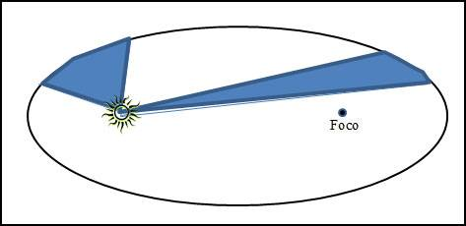
A 1ª lei de Kepler determina que a trajetória de um planeta é uma elipse em que um dos focos está o Sol. O ponto de maior aproximação é chamado de Periélio e o seu oposto, o mais distante, Afélio.
Nota: no caso da Terra o Periélio dista 147 milhões de quilômetros do Sol e o Afélio 151 milhões de quilômetros.
1.2. Segunda Lei de Kepler
A 2ª lei de Kepler determina que "O segmento que une o planeta ao Sol varre áreas iguais em tempos iguais’’.
Por meio dessa lei verifica-se que a velocidade do planeta é maior perto do Periélio e mais vagarosa perto do Afélio.

Slide 5
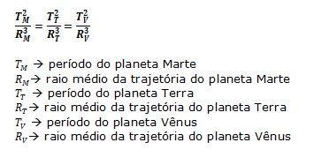
1.3. Terceira Lei de Kepler
A 3ª lei de Kepler equaciona as relações entre as várias trajetórias de vários planetas. Para todos os planetas do mesmo sistema a relação entre o quadrado do período e o cubo do raio médio da trajetória é constante.
Ou: "Os quadrados dos períodos dos planetas são proporcionais ao cubo do raio médio das elipses das suas trajetórias".
Por exemplo:

Slide 6
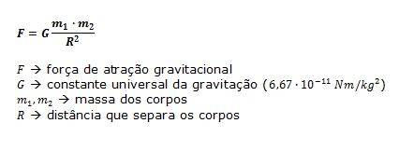
2. Lei da Gravitação Universal
Newton propôs a lei de gravitação universal que determina: "Dois corpos se atraem segundo uma força que é diretamente proporcional a suas massas e inversamente proporcional ao quadrado da distância que o separa".

Slide 7
3. Aceleração da gravidade
A partir da equação da lei da gravitação universal pode-se deduzir a expressão que determina a aceleração da gravidade em qualquer corpo celeste:
3.1 Aceleração da gravidade a uma certa distância h da superfície

Slide 8
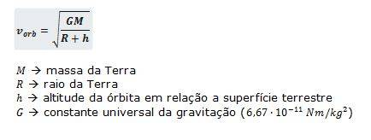
4. Corpos em Órbitas Circulares
Se por acaso, os focos da elipse coincidem é formada uma trajetória circular, como nos satélites artificiais que inundam as proximidades da Terra.
Para que um satélite orbite a uma altitude h a velocidade orbital deve ser:

Slide 9
5 E Na linha de uma tradição antiga, o astrônomo grego Ptolomeu (100-170 d.C.) afirmou a tese do geocentrismo, segundo a qual a Terra seria o centro do universo, sendo que o Sol, a Lua e os planetas girariam em seu redor em órbitas circulares. A teoria de Ptolomeu resolvia de modo razoável os problemas astronômicos da sua época. Vários séculos mais tarde, o clérigo e astrônomo polonês Nicolau Copérnico (1473-1543), ao encontrar inexatidões na teoria de Ptolomeu, formulou a teoria do heliocentrismo, segundo a qual o Sol deveria ser considerado o centro do universo, com a Terra, a Lua e os planetas girando circularmente em torno dele. Por fim, o astrônomo e matemático alemão Johannes Kepler (1571-1630), depois de estudar o planeta Marte por cerca de trinta anos, verificou que a sua órbita é elíptica. Esse resultado generalizou-se para os demais planetas.
A respeito dos estudiosos citados no texto, é correto afirmar que
a) Ptolomeu apresentou as idéias mais valiosas, por serem mais antigas e tradicionais.
b) Copérnico desenvolveu a teoria do heliocentrismo inspirado no contexto político do Rei Sol.
c) Copérnico viveu em uma época em que a pesquisa científica era livre e amplamente incentivada pelas autoridades.
d) Kepler estudou o planeta Marte para atender às necessidades de expansão econômica e científica da Alemanha.
e) Kepler apresentou uma teoria científica que, graças aos métodos aplicados, pôde ser testada e generalizada.

Slide 10
Resolução
As Leis de Kepler foram generalizadas para todos os corpos celestes que gravitam em torno do Sol e foram obtidas a partir de medidas astronômicas de Tycho Brahe.

